Slide 1
ASP.NET MVC

Slide 2
Tópicos
Introdução 1hr
Padrão MVC 20min
ASP.NET 20min
Plataforma Web
Web Forms
Meio 5hr
Básico
Views 1hr
Controllers 1hr
Armazenamento Web (Session, TempData, etc…)
Actions
Models 1hr
Routing 1hr
Avançado
Action Filters 30min
Autenticação e autorização 30min
Exemplo Prático 1hr
Conclusão 1hr
Melhores práticas
Futuro do ASP. NET
Ferramentas

Slide 3
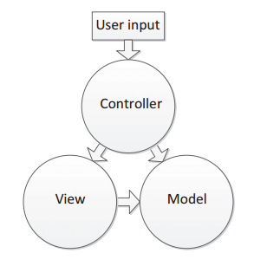
O Padrão MVC

Slide 4
Plataforma ASP.NET
Sites
Services
Web
Forms
Web
Pages
Single Page Apps
SignalR
MVC
Web API
ASP.NET

Slide 5
Estrutura do ASP.NET Core
Web
Forms
MVC
Web Api
SignalR
Developer tooling
User profiles, model binding, sitemaps
Caching
Output & Data
Url management
Routing
Security
AuthN, AuthZ, Request validation, AntiXss
Protocol abstraction & tooling
Request/Response/Session/Server, WebSockets, etc.
Management
Site health events and monitoring
Hosting model
Configuration, file handling, compilation

Slide 6
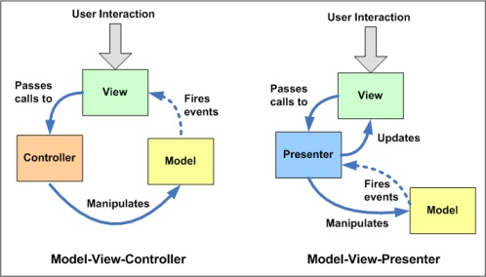
ASP. NET MVC

Slide 7
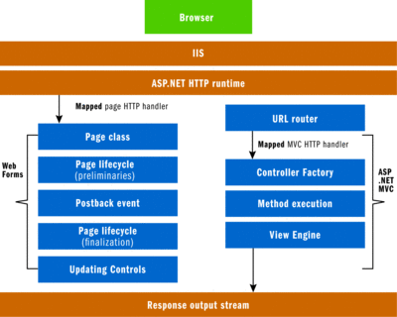
Component vs Request Framework

Slide 8
Web
Client Server
Get vs Post

Slide 9
Estrutura do Projeto e a organização de diretórios

Slide 10
Views
Estrutura da pasta Views e suas convenções
Pasta Shared
_Layout
Partial Views
Views Engines
Razor
Alternativas de views engines:
Spark
Nhaml
Brail
String Template
Nustache
Views Tipadas

Slide 11
Html Helpers
Display Helpers
Html.Label
Html.Display
Html.DisplayName
Validation Helpers
Html.Summary
Html.ValidationMessage
Render Helpers
Html.ActionLink
Html.RouteLink
Url Helpers
Url.Action
Url.Content
Partial View Helpers
Html.Partial
Html.RenderPartial
Action Helper
Html.Action
Form Helper
Html.BeginForm
Selects Helper
Html.DropDownList
Html.ListBox
Inputs Helper
Html.TextBox
Html.TextArea
Html.CheckBox
Html.RadioButton
Html.Password
Html.Hidden
Html.EditorFor

Slide 12
Controllers
Armazenamento web
Application
Session
Cache
TempData
ViewBag e ViewData

Slide 13
Models
View Models
Criando validações
Model State
Data Annotations para validações
Required
StringLength
RegularExpression
Range
Compare
Remote
Você pode criar a sua própria anotação customizada.
Criando validações customizadas com IValidatableObject
Aplicando a validação no client-side

Slide 14
Data annotations para formatação
Model Binder
Data annotations para formatação
Display
DisplayFormat
ScaffoldColumn
ReadOnly
DataType

Slide 15
Routing

Slide 16
Filters

Slide 17
Bundles e Minification
Arquivos CSS e Javascript

Slide 18
Segurança: autorização e autenticação
ASP.NET Identity

Slide 19
Enfim, vamos programar…

Slide 20
Melhores práticas
Tome cuidado com session
Adicionar o import default no Web.config
Pré-compilar as views para warm-up
Output caching

Slide 21
Ferramentas
Logging e tracing
Log4net ou Elmah
Segurança
Fluent Security
Validações
Fluent Validation
Flurl
Acesso a dados: ORMs
Entity Framework
Nhibernate
Micro ORMs
Dapper
PetaPoco
OrmLite
Auto mapper
Cache
Redis
MainCache

Slide 22
Futuro do ASP.NET

Slide 23
Perguntas?

